Slide 1

『証憑収集オプション』
証憑収集アプリ 使い方ガイド

Slide 2
目次
［1］はじめに
1. 証憑収集アプリでできること
［2］PCアプリを利用する
1. PCアプリをインストールする
2. PCアプリにログインする
3. 証憑をアップロードする
4. 承認する（拠点長（承認者）の処理）
［3］スマホアプリを利用する
1. スマホアプリをインストールする
2. スマホアプリにログインする
3. 証憑をアップロードする
4. 承認する（拠点長（承認者）の処理）

Slide 3
［1］はじめに
1. 証憑収集アプリでできること

Slide 4

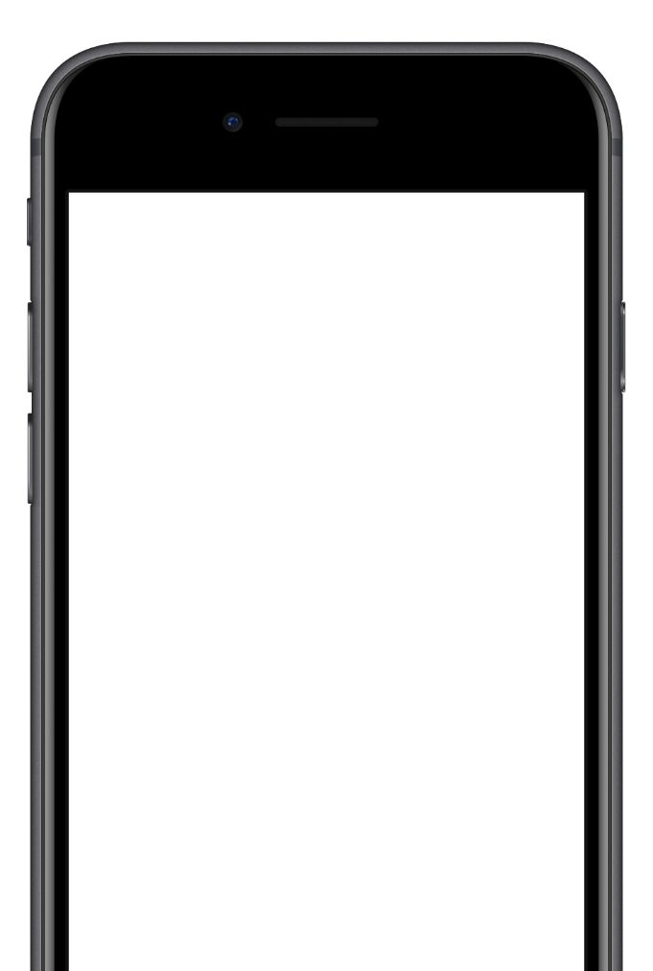
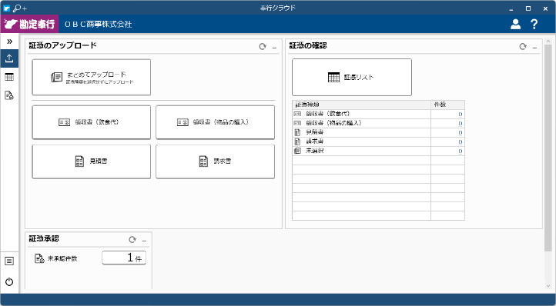
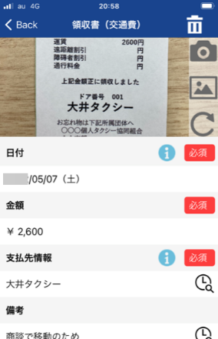
［1］ - 1. 証憑収集アプリでできること
今まで紙で提出していた領収書や請求書などの証憑をアップロードし、経理担当に提出できます。
いつでも、どこからでも提出が可能です。また、アップロードするので、原本（紙）の提出が不要になります。
従業員から証憑を提出する手段として、PCアプリとスマホアプリを用意しています。
PCアプリ ： パソコンにセットアップして、アプリから証憑をアップロードします。
スマホアプリ ： スマートフォンにセットアップして、アプリから証憑をアップロードします。

Slide 5
［2］PCアプリを利用する
PCアプリ
1. PCアプリをインストールする
2. PCアプリを起動する
3. 証憑をアップロードする
4. 承認する（拠点長（承認者）の処理）

Slide 6
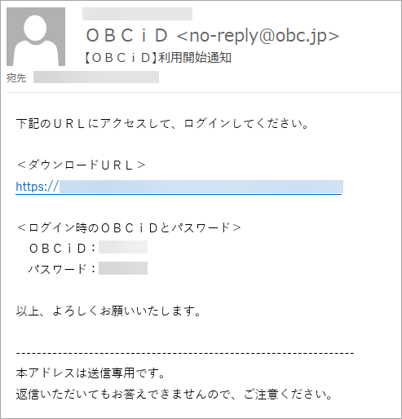
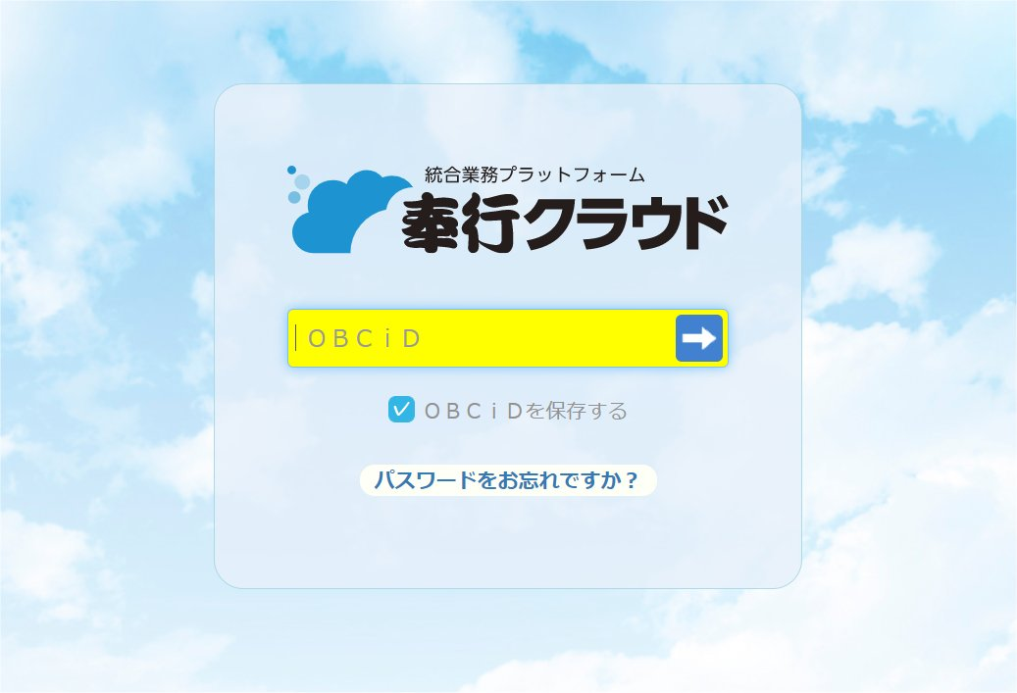
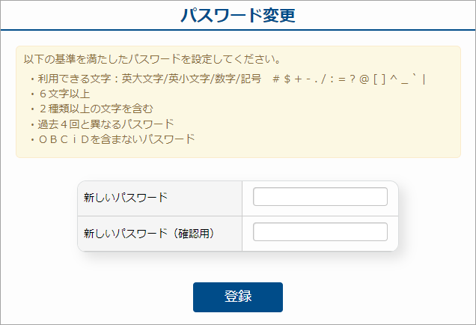
［2］- 1. PCアプリをインストールする（1／3）
PCアプリ
1. 管理者から送付された利用開始通知のメールを確認し、記載されている「ダウンロードＵＲＬ」をクリックします。
2. ログイン画面が表示されるので、1. の利用開始通知メールに記載されている「ＯＢＣｉＤ」と「パスワード」を入力し、ログインします。
【参考】
ログインした際にパスワードの変更を求められた場合は
新しいパスワードに変更します。
次回以降、起動時に新しいパスワードでログインします。

Slide 7
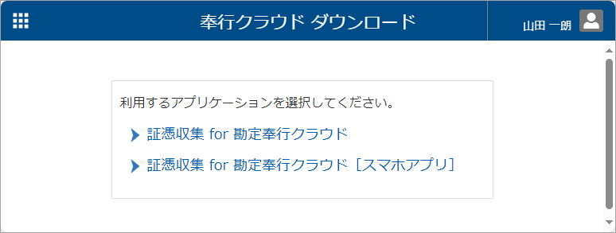
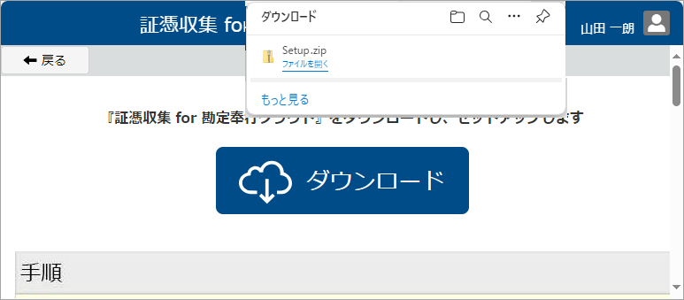
［2］- 1. PCアプリをインストールする（2／3）
PCアプリ
3.［奉行クラウド ダウンロード］画面が表示されます。「証憑収集 for 勘定奉行クラウド」をクリックします。
4. ［ダウンロード］をクリックし、Setup.zipの「ファイルを開く」をクリックします。

Slide 8
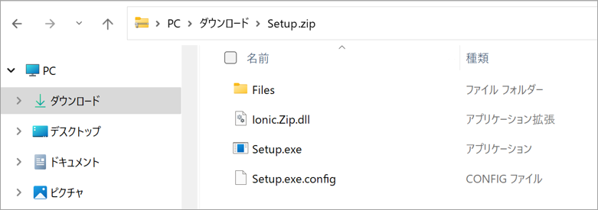
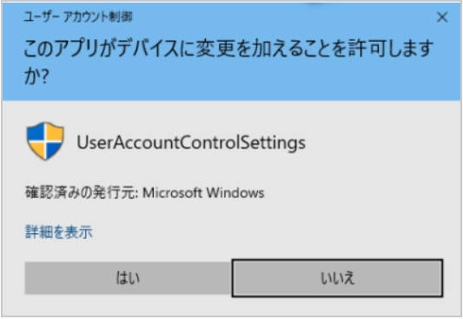
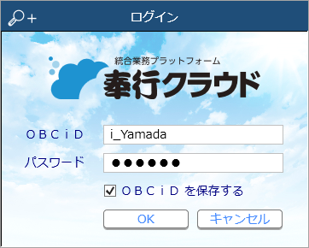
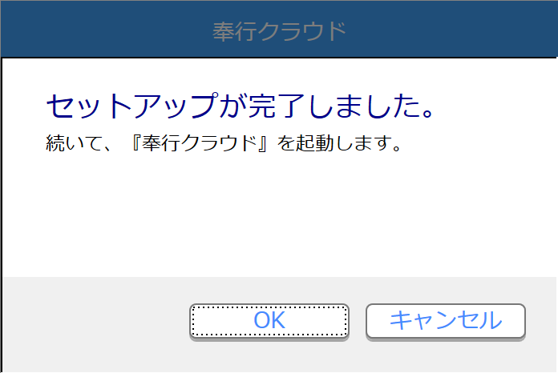
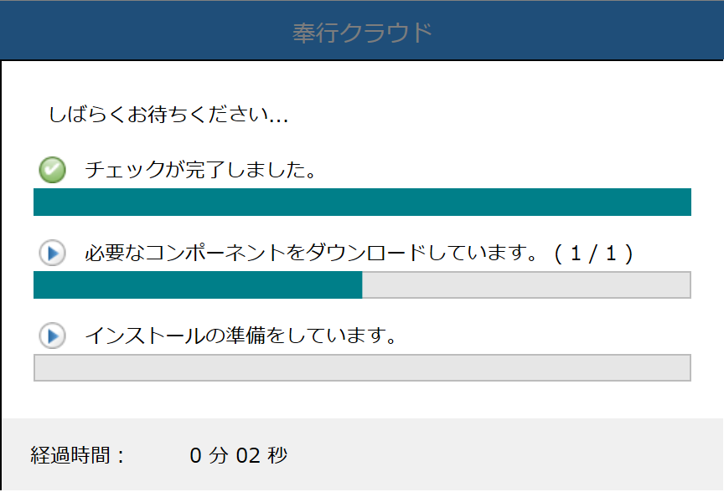
［2］- 1. PCアプリをインストールする（3／3）
PCアプリ
5. 「Setup.exe」をダブルクリックします。
6. 「ＯＢＣｉＤ」と「パスワード」を入力して、［OK］ボタンをクリックします。続いて、インストールが始まります。
【参考】
この画面が表示された場合は、
［はい］ボタンをクリックします。
インストールは 1 分程度で完了します。
［OK］ボタンをクリックすると、サービスが起動します。

Slide 9
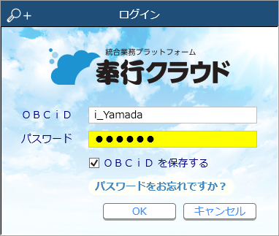

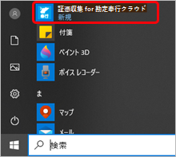

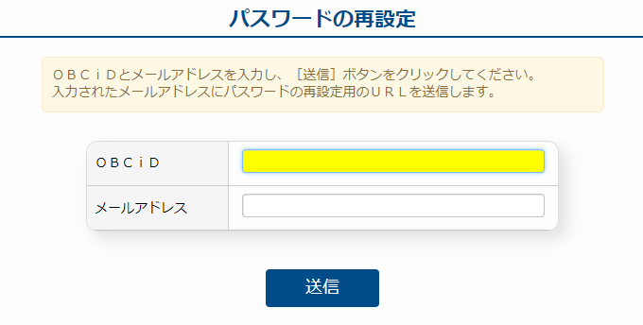
［2］- 2. PCアプリを起動する
PCアプリ
2 回目以降の起動は、デスクトップの「証憑収集 for 勘定奉行クラウド」アイコンから起動します。
1. 「証憑収集 for 勘定奉行クラウド」アイコンをダブルクリックします。
「ＯＢＣｉＤ」と「パスワード」を入力し、PCアプリにログインします。
2. PCアプリが起動します。
【参考】
・PCアプリは、［スタート］からも起動できます。
［スタート］をクリックして、「証憑収集 for 勘定奉行クラウド」をクリックします。
・パスワードを忘れた場合は、「パスワードをお忘れですか？」をクリックし、
パスワードを再設定できます。

Slide 10
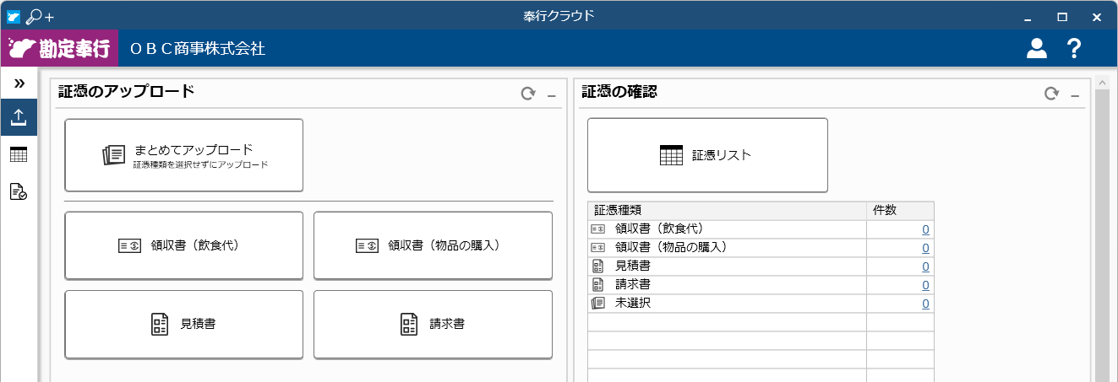
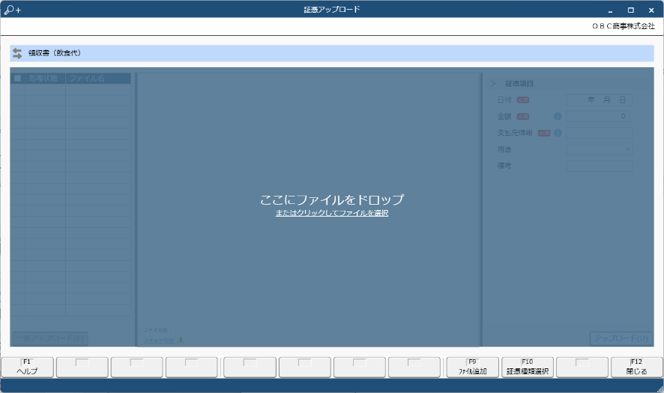
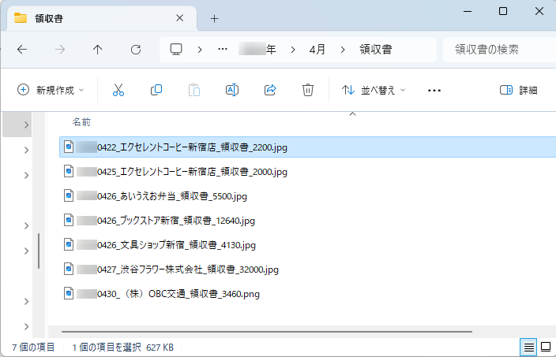

［2］- 3. 証憑をアップロードする（1／3）
PCアプリ
領収書や請求書などの画像ファイル・PDFファイルをアップロードします。
＜例＞ 領収書をアップロードする
1. ダッシュボード「証憑のアップロード」カードの「領収書（飲食代）」をクリックします。
2. アップロードする領収書をドラッグ＆ドロップします。
【参考】
複数のファイルを選択して、同時にドラッグ＆ドロップすることも
できます。

Slide 11
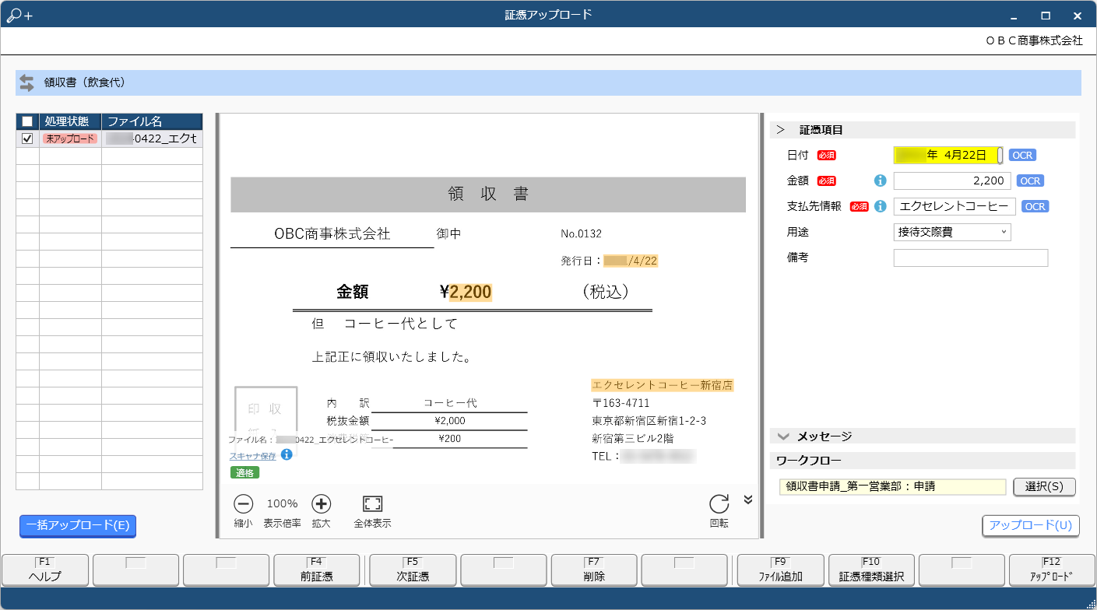
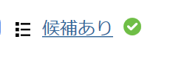
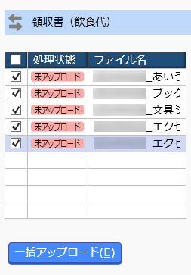
［2］- 3. 証憑をアップロードする（2／3）
PCアプリ
3. 証憑を見ながら日付・金額・支払先情報などを入力します。
『AI-OCRオプション』をご利用の場合は、
日付・金額・支払先情報などが自動的に読み取られるので、
証憑項目の内容を確認します。
証憑項目の入力・確認が終わったら、［アップロード］ボタンをクリック、
または［F12：アップロード］を押します。
『AI-OCRオプション』をご利用の場合は、
警告マークや「候補あり」が表示されることがあります。
正しく読み取れていない可能性がありますので、必ず確認
して、正しい情報を入力してください。
【参考】
ドラッグ＆ドロップした証憑は、
画面左に一覧で表示されます。
証憑が複数ある場合は、各証憑を
クリックして切り替え、証憑項目を
入力・確認してください。
［一括アップロード］ボタンをクリックして、
一度に申請することもできます。

Slide 12
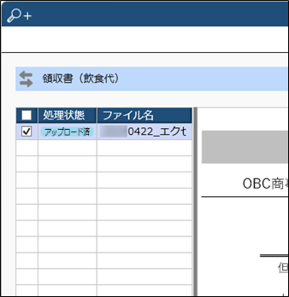
［2］- 3. 証憑をアップロードする（3／3）
PCアプリ
4. 処理状態が「アップロード済」になったら完了です。

Slide 13
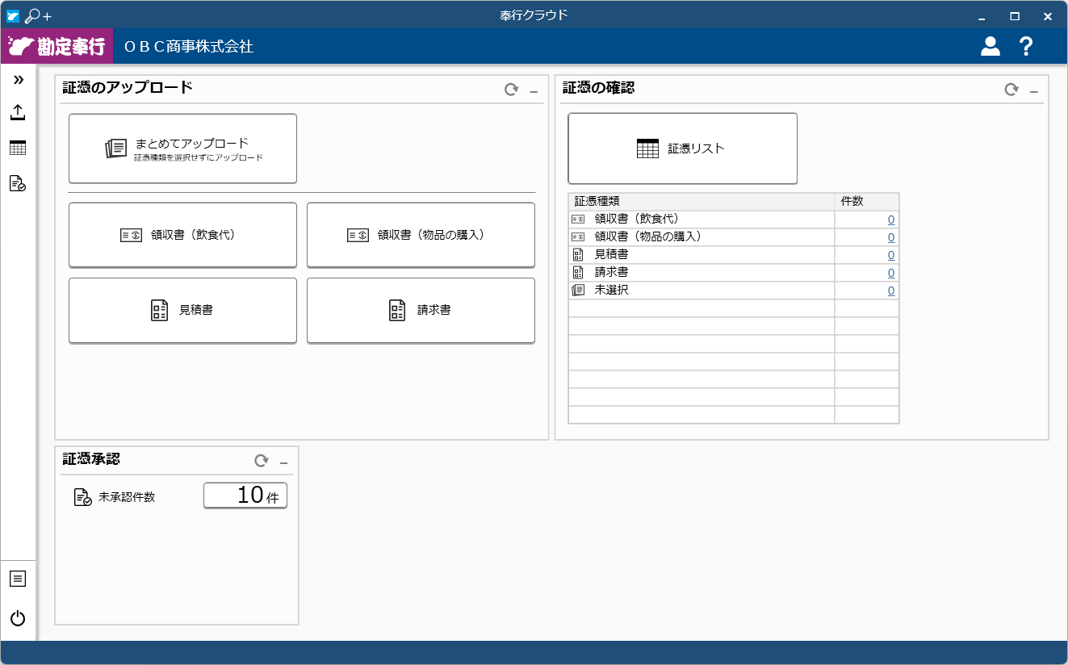
［2］- 4. 承認する（拠点長（承認者）の処理）（1／2）
PCアプリ
1. ダッシュボード「証憑承認」カードの「未承認件数」をクリックします。
証憑収集アプリ（PCアプリ／スマホアプリ）からアップロードされた証憑の件数が表示されます。

Slide 14
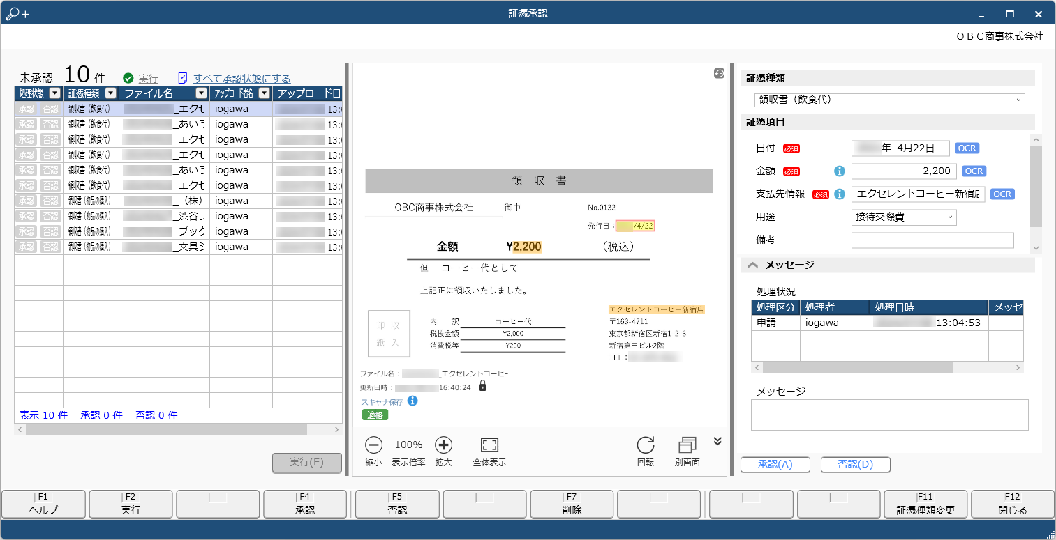
［2］- 4. 承認する（拠点長（承認者）の処理）（2／2）
PCアプリ
2. 画面上の証憑を見ながら、内容を確認し、承認（または否認）します。
② アップロードされた証憑と証憑項目を確認します。
① 確認する証憑をクリックします。
③ 問題がなければ［承認］ボタンを
クリックします。
証憑が不明瞭な場合や証憑項目に
不備がある場合は、否認する理由を
「メッセージ」欄に入力して、［否認］
ボタンをクリックします。

Slide 15
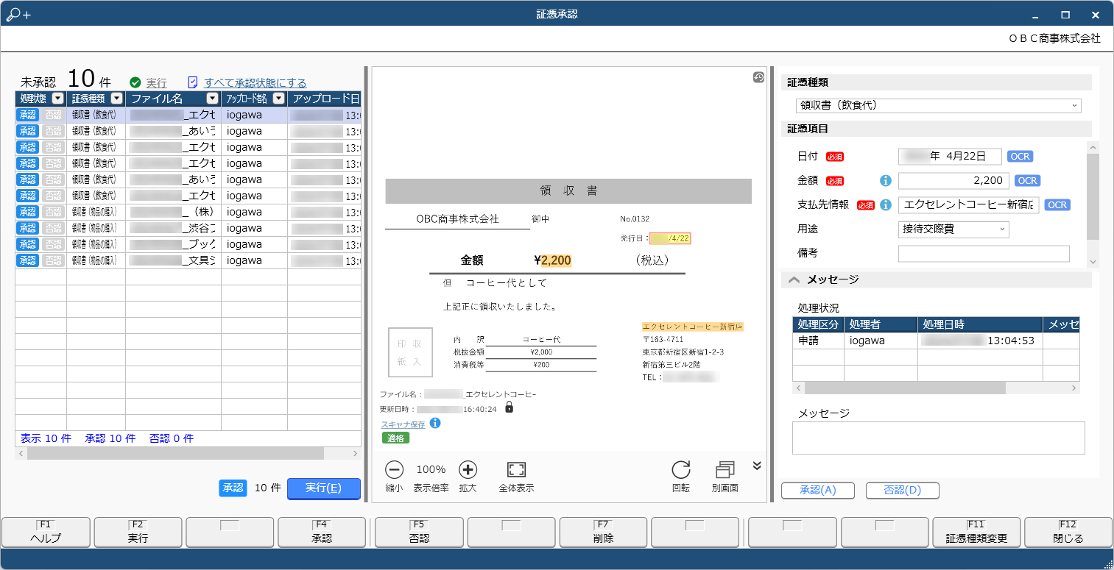
［2］- 4. 承認する（拠点長（承認者）の処理）（2／2）
PCアプリ
3.［実行］ボタンをクリック、または［F2：実行］を押します。

Slide 16
［3］スマホアプリを利用する
スマホアプリ
1. スマホアプリをインストールする
2. スマホアプリにログインする
3. 証憑をアップロードする
4. 承認する（拠点長（承認者）の処理）

Slide 17
［3］- 1. スマホアプリをインストールする（1／2）
スマホアプリ
1. 管理者から送付された利用開始通知のメールを確認し、記載されている「ダウンロードＵＲＬ」をクリックします。
２. ログイン画面が表示されるので、1. の利用開始通知メールに記載されている「ＯＢＣｉＤ」と「パスワード」を入力し、ログインします。
【参考】
ログインした際にパスワードの変更を求められた場合は
新しいパスワードに変更します。
次回以降、起動時に新しいパスワードでログインします。

Slide 18
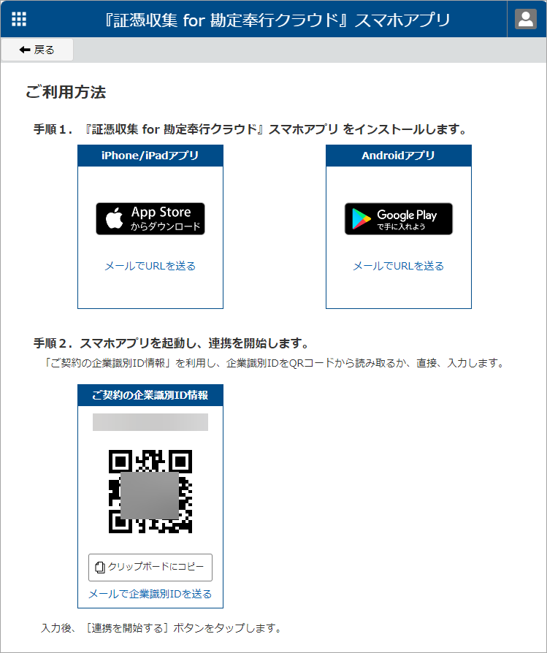
［3］- 1. スマホアプリをインストールする（2／2）
スマホアプリ
3. ［『証憑収集 for 勘定奉行クラウド』 スマホアプリ］画面が表示されます。
手順に沿ってスマホアプリをインストールします。
『App Store』または『Google Play』から、スマートフォンにアプリをインストールします。
『App Store』または『Google Play』で「証憑収集アップロード」と検索しても
インストールできます。
インストールしたスマホアプリを起動し、企業識別IDを入力します。
PC画面に表示されたQRコードを読み取るか、手入力してください。

Slide 19
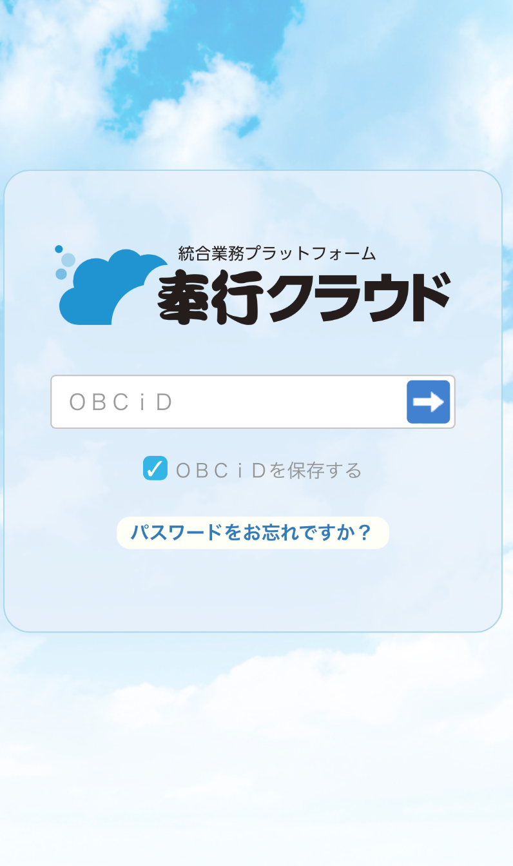
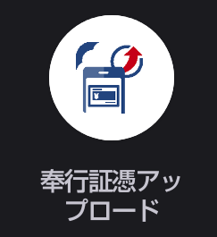
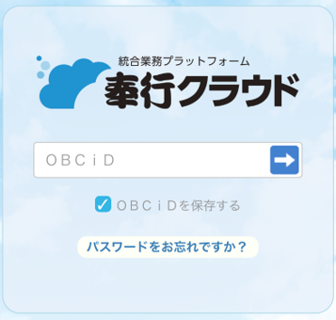
［3］- 2. スマホアプリにログインする
スマホアプリ
「奉行証憑アップロード」アイコンをタップし、スマホアプリを起動します。
ログイン画面で、「ＯＢＣｉＤ」と「パスワード」を入力してログインします。
【参考】
パスワードを忘れた場合は、
「パスワードをお忘れですか？」をタップし、パスワードを再設定できます。
「ＯＢＣｉＤ」と
「パスワード」を入力
します。

Slide 20
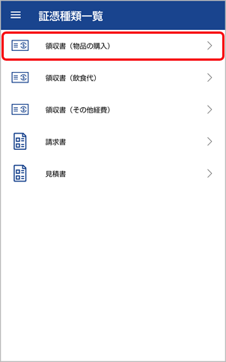
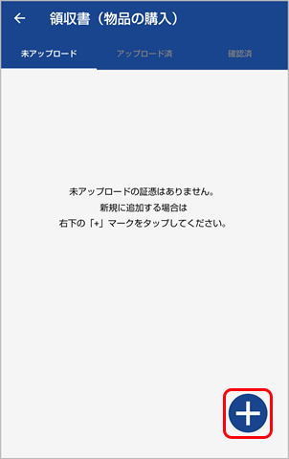
［3］- 2. 証憑をアップロードする（1／3）
スマホアプリ
領収書などの画像ファイルをアップロードします。
＜例＞ 領収書をアップロードする
1. スマホアプリを起動し、証憑種類を選択します。
2. ［+］をタップします。

Slide 21
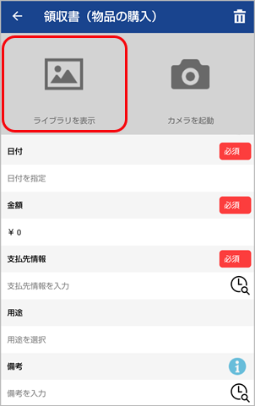
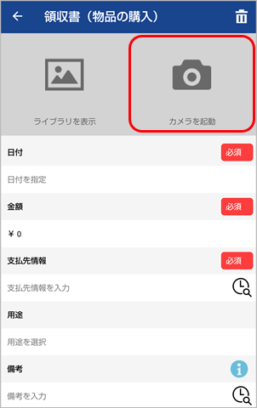
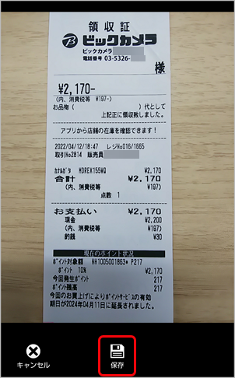
［3］- 2. 証憑をアップロードする（2／3）
スマホアプリ
3. アップロードする証憑を選択・撮影します。
■ 撮影済の画像をアップロードする場合
［ライブラリを表示］をタップして、
アップロードする画像を選択します。
■ 証憑を撮影する場合
① ［カメラを起動］をタップします。
② カメラが起動するので証憑を撮影し、
保存します。
【参考】
ボタンの名称など、カメラの機能はスマートフォンによって異なります。

Slide 22
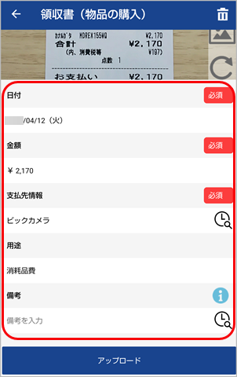
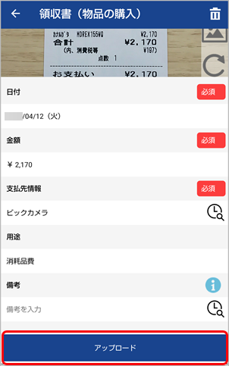
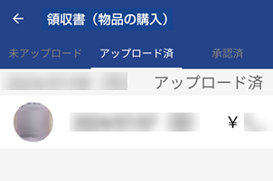
［3］- 2. 証憑をアップロードする（3／3）
スマホアプリ
4. 各項目を入力します。
5. ［アップロード］をタップして、証憑をアップロードします。
【参考】
アップロードが完了すると、「アップロード済」ページに
表示されます。
過去に入力した内容を選択する場合は、
をタップします。

Slide 23
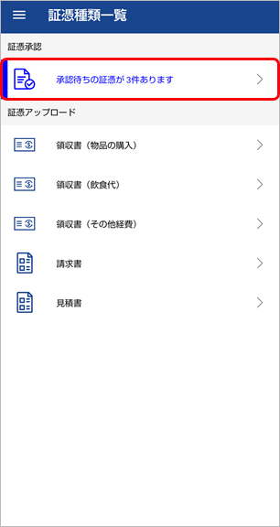
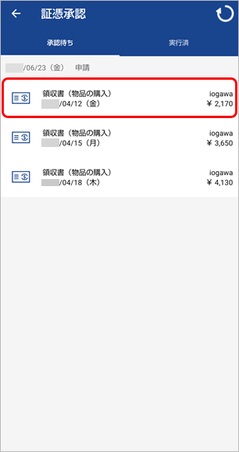
［3］- 3. 承認する（拠点長（承認者）の処理）（1／2）
スマホアプリ
1. 「承認待ちの証憑が○件あります」をタップします。
2. 承認待ちの証憑が一覧で表示されるので、
承認／否認する証憑をタップします。
【参考】
スマホアプリで承認できるのは、
スマホアプリからアップロードされた証憑だけです。
PCアプリからアップロードした証憑は、
スマホアプリで承認できません。

Slide 24
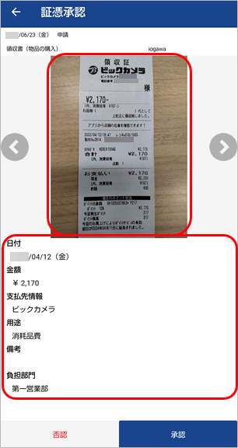
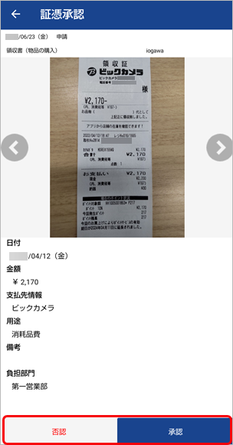
［3］- 3. 承認する（拠点長（承認者）の処理）（2／2）
スマホアプリ
3. 証憑と証憑項目を確認します。
4. 問題がなければ［承認］をタップします。
【参考】
・画像部分で
ピンチイン／アウトすると、
証憑を拡大／縮小できます。
・証憑部分で や をタップ
すると、前／次の証憑が表示
されます。
・証憑項目部分を、上下に
スクロールできます。
証憑が不鮮明な場合や証憑項目に不備がある場合は、
［否認］をタップし、コメント（否認する理由）を入力して
［OK］をタップします。

